Slide 1
Parallel Computer Architecture
并行计算机体系结构
Lecture 6

Slide 2
Overview
Review of Lec5
互连网络
  系统互连
  静态互连
  动态互连
  机群中的互连

Slide 3
Review of Lec5
Benchmark
  分类
  并行Benchmark
性能提高（任务划分、分配、调度）
  任务划分的方法
  粒度与并发度
  静态调度与动态调度

Slide 4
Overview
Review of Lec5
互连网络
  系统互连
  静态互连
  动态互连
  机群中的互连

Slide 5
第三章 互连网络

Slide 6
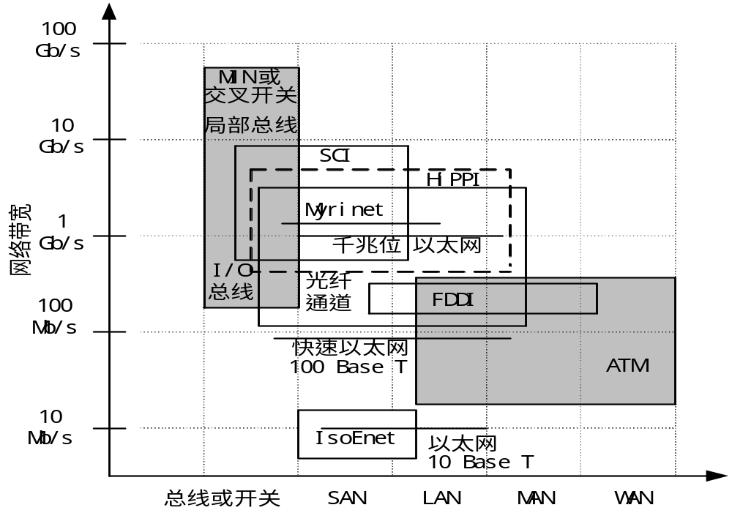
系统互连
不同带宽与距离的互连技术

Slide 7
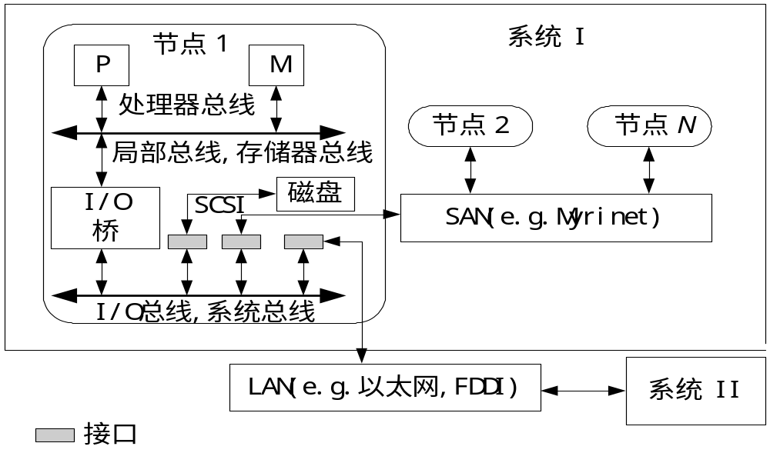
局部总线、I/O总线、SAN和LAN

Slide 8
基本网络部件——链路
链路（link)：传输信息的物理介质，也称为通道或电缆
不同的物理介质：双绞线(STP)、同轴电缆、光纤
可用来连接两个Switch或主机与Switch
长度: 短链路在任一时刻仅包含一个逻辑信号；而长链路允许同时在链路上传输逻辑信号
宽度: 一条窄链路只有一位信号线；一条宽链路有多位信号线。
时钟：一条链路常由同步或异步两种时钟机制驱动；同步时钟是指源和目的操作使用全局相同的时钟；异步时钟允许两端使用不同的时钟握手

Slide 9
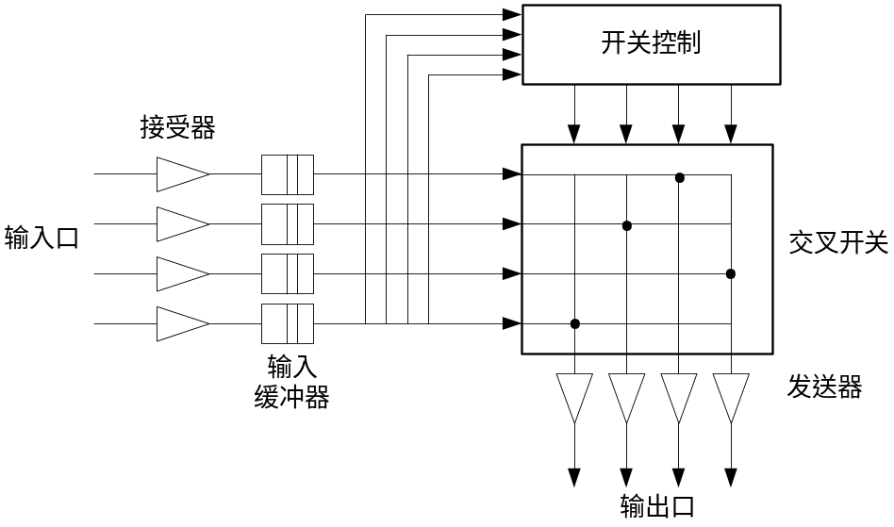
基本网络部件——交换开关
交换开关（switch/router)：用于建立交换网络。
通常包括多个输入和输出端口
最基本的功能应提供从输入到输出的某种映射
可能还提供内部缓冲、路由、多播等
从输入到输出的映射可通过多种机制实现：如Crossbar、多端口存储器、多路选择器、时分总线等

Slide 10
基本网络部件——网络接口电路
网络接口电路（NIC): 用来连接主机和网络
包括输入输出端口将数据输入输出到网络上
有如下功能：数据打包/解包、计算路由信息、输入/出数据缓冲（匹配网络和节点的速度）、纠错等
通常包括：处理器、I/O缓冲、控制存储器和控制逻辑
接入位置很重要：I/O总线，Memory 总线

Slide 11
网络性能指标（1）
通信时延：从源节点到目的节点传输一条消息所需的总时间
  在网络两端相应收发消息的软件开销
  由于通道占用导致的通道时延（即总的消息长度除以通道带宽）
  沿选路路径作一系列选路决策期间花费在后续交换开关上的选路时延
  由于网络传输竞争导致的竞争时延
软件开销主要取决于主机内核，与竞争时延均依赖于程序行为
网络时延 ：通道时延和选路时延之和 ，完全有网络硬件特征决定，（通常1微秒左右）大大小于软件开销和竞争时延（几十或几百微秒）

Slide 12
网络性能指标（2）
每端口带宽 ：从任意端口到另外端口每秒钟传输消息的最大位（或字节）数
  如IBM HPS 每端口带宽40MB/s
聚集带宽 ：从一半节点到另一半节点，每秒钟传输消息的最大位（或字节）数
  如IBM HPS端口数最多为512 ，聚集带宽为512*40/2 = 10.24GB/s
对剖宽度：将网络分成两个相等部分所必须移去的最少边数。
对剖带宽（Bisection Bandwidth） ：每秒钟内，在最小的对剖平面上通过所有连线的最大信息位（或字节）数。等于对剖宽度与通道带宽之积。

Slide 13
网络性能指标（3）
节点度（Node Degree）：射入或射出一个节点的边数。在单向网络中，入射和出射边之和称为节点度。
网络直径（Network Diameter）： 网络中任何两个节点之间的最长距离，即最大路径数。
如果从任一节点观看网络都一样，则称网络为对称的（Symmetry）
边连通度（arc connectivity)：将网络分成两个不连通的部分所必须移去的边数。
代价（cost）：可以用总边数（链路数）来衡量。

Slide 14
Overview
Review of Lec5
互连网络
  系统互连
  静态互连
  动态互连
  机群中的互连

Slide 15
静态互连网络 与动态互连网络
静态互连网络：又称为直接连接网络。处理单元间有着固定连接的一类网络，在程序执行期间，这种点到点的链接保持不变；典型的静态网络有一维线性阵列、二维网孔、树连接、超立方网络、立方环等。
动态网络：又称为间接连接网络。用交换开关构成的，可按应用程序的要求动态地改变连接组态；典型的动态网络包括总线、交叉开关和多级互连网络等。

Slide 16

静态互连网络（1）
一维线性阵列（1-D Linear Array）：
  并行机中最简单、最基本的互连方式，
  每个节点只与其左、右近邻相连，也叫二近邻连接，
  N个节点用N-1条边串接之，内节点度为2，直径为N-1，对剖宽度为1
  当首、尾节点相连时构成环，环可以是单向的或双向的。其节点度恒为2，直径或为 （双向环）或为N-1（单向环），对剖宽度为2

Slide 17







静态互连网络（2）
二维网孔（2-D Mesh）：
  每个节点只与其上、下、左、右的近邻相连（边界节点除外），故也称四近邻连接，因而节点度为4，网络直径为 ，对剖宽度为
  如果在垂直方向上带环绕，而水平方向呈蛇状，则2-D网孔就变成Illiac网孔了，此时节点度恒为4，网络直径为 ，而对剖宽度为
  如果2-D网孔的垂直和水平方向均带环绕，则它就变成了2-D环绕（2-D Torus），其节点度恒为4，网络直径为 ，对剖宽度为
k-d meshes:
  k: 维数，d:每维上的节点数
  一维线性阵列，k=1, d =
  Hypercude, k=, d=2

Slide 18
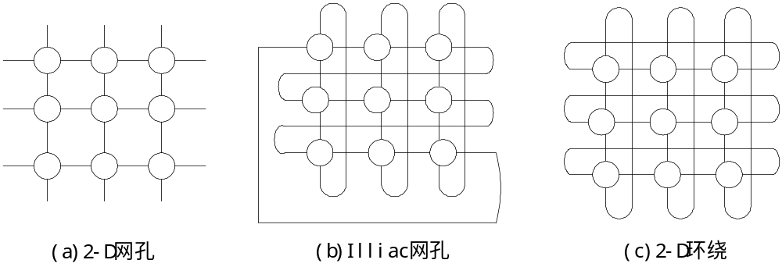

Slide 19


静态互连网络（3）
树形连接：
  二叉树中除了根节点和叶节点之外，每个内节点只与其父节点和两个子节点相连，故称为三近邻连接。
  节点度为3，对剖宽度为1，而树的直径为 ，N为树的总节点数。
如果尽量增大根节点度为N-1，其他所有节点都与它直接相连，则直径缩小为2，此时就变成了星形连接，其对剖宽度为 ，从某种意义上讲类似于基于总线的网络。
树的主要问题是根易成为通信瓶颈。1985年Leiserson提出的胖树（Fat Tree）可缓解此问题。胖树节点间的通路自叶向根逐渐变宽，它更像真实的树，连向根部的枝叉变得愈来愈粗。

Slide 20
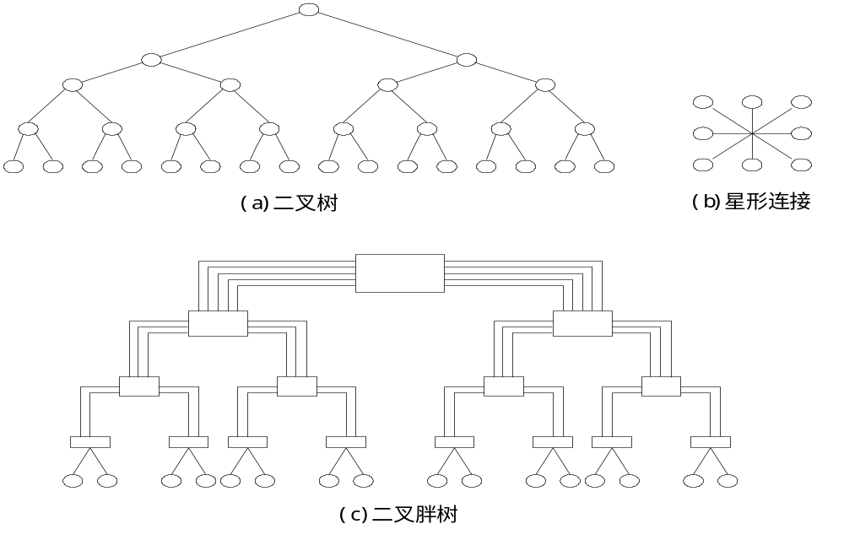

Slide 21


静态互连网络（4）
超立方 （hypercube)：
  一个n-立方由 个顶点组成，3-立方如图(a)所示；4-立方如图(b)所示，由两个3-立方的对应顶点连接而成。
  n-立方的节点度为n，网络直径也是n ，而对剖宽度为 。由于该网络缺乏可扩放性和不易构成多维超立方，逐渐被其它的网络所代替。
  在超立方上开发了很多优秀的算法，而像二叉树，网孔和很多其它低维网络均能嵌入超立方中，所以超立方具有学术研究的意义。
如果将3-立方的每个顶点代之以一个环就构成了图(d)所示的3-立方环，此时每个顶点的度为3，而不像超立方那样节点度为n。

Slide 22
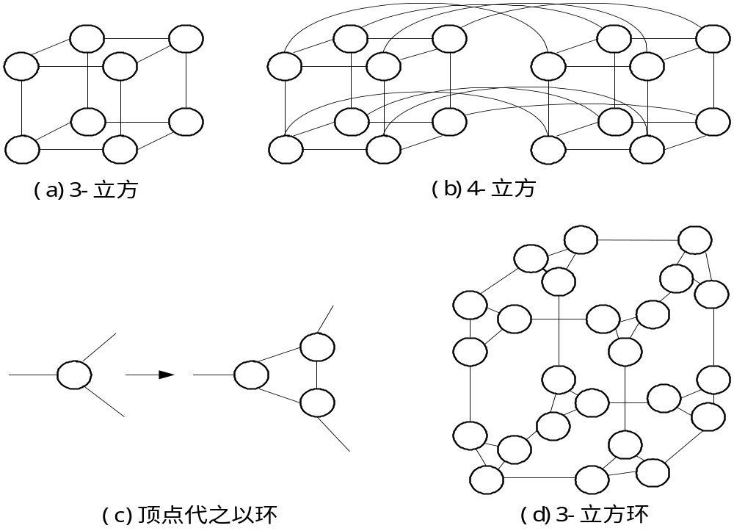

Slide 23











静态互连网络特性
表3.1 静态互连网络特性一览表
网络名称 | 网络规模 | 节点度 | 网络直径 | 对剖宽度 | 对称 | 链路数
线性阵列 | 个节点 | 2 |  | 1 | 非
环形 | 个节点 | 2 | （双向） | 2 | 是
2-D网孔 | 个节点 | 4 |  |  | 非
Illiac网孔 | 个节点 | 4 |  |  | 非
2-D环绕 | 个节点 | 4 |  |  | 是
二叉树 | 个节点 | 3 |  | 1 | 非
星形 | 个节点 |  | 2 |  | 非
超立方 | 节点 | n | n |  | 是
立方环 | 节点 | 3 |  |  | 是

Slide 24
Overview
Review of Lec5
互连网络
  系统互连
  静态互连
  动态互连
  机群中的互连

Slide 25
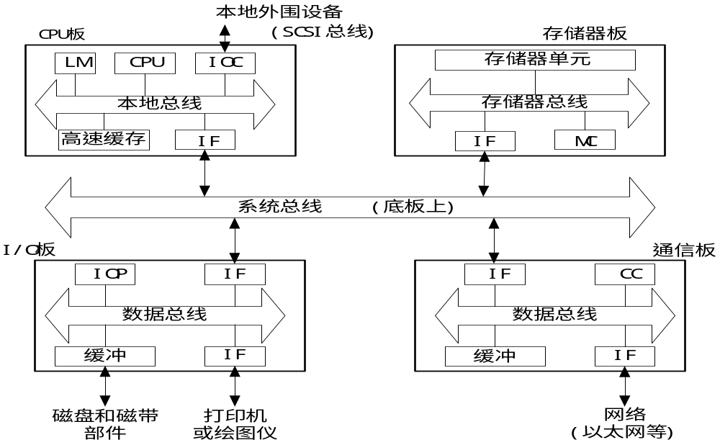
动态互连网络 (1)
总线：PCI、VME、Multics、Sbus、MicroChannel
  多处理机总线系统的主要问题包括总线仲裁、中断处理、协议转换、快速同步、高速缓存一致性协议、分事务、总线桥和层次总线扩展等

Slide 26
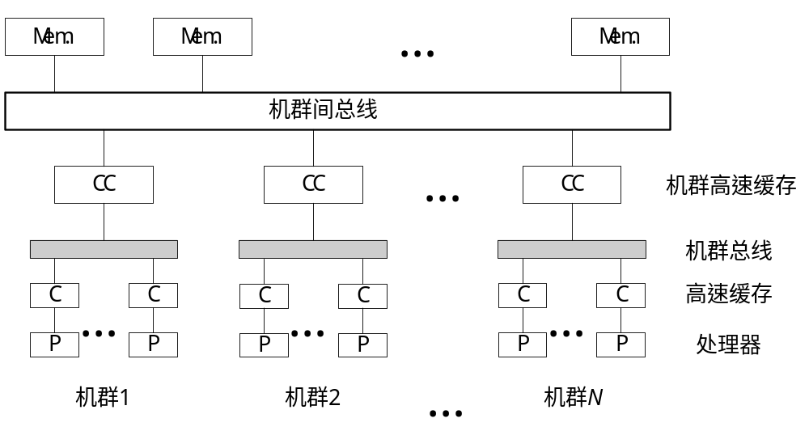
动态互连网络
层次总线：IEEE Futurebus

Slide 27
动态互连网络
总线的优点在于成本低，不随处理器数目的增加而增加
总线的缺点在于扩展性不好，总线的带宽固定，随着处理器数的增加，每个处理器带宽减少。
可利用程序中的局部性原理减少对总线带宽的需求

Slide 28
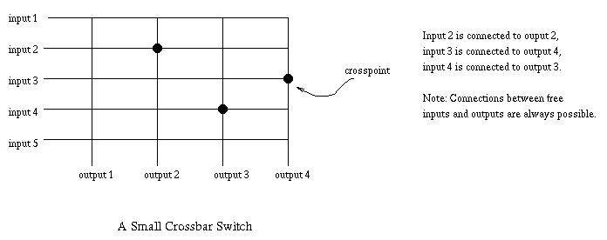
交叉开关（1）
交叉开关（Crossbar）网络是单级交换网络，可为每个端口提供更高的带宽。象电话交换机一样，交叉点开关可由程序控制动态设置其处于“开”或“关”状态，而能提供所有（源、目的）对之间的动态连接。
在并行处理中，交叉开关一般有两种使用方式：一种是用于对称的多处理机或多计算机机群中的处理器间的通信；另一种是用于SMP服务器或向量超级计算机中处理器和存储器之间的存取。

Slide 29
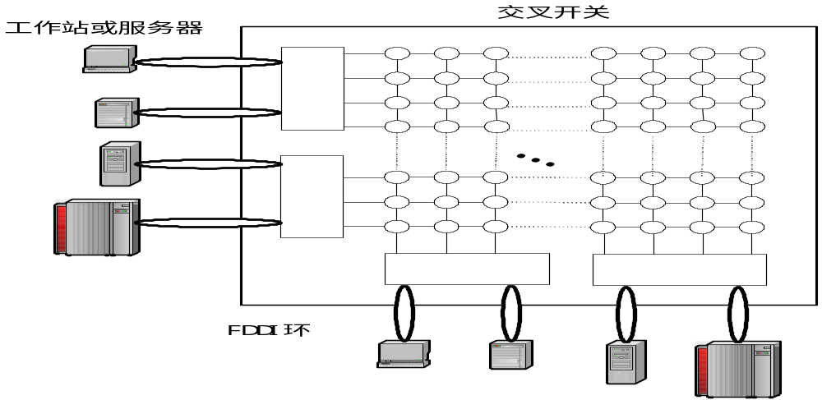
交叉开关（2）
千兆开关/FDDI: 一种用于构造Alpha工作站和服务器互连的交叉开关 ，带宽3.6Gbps
Sun Microsystem公司在它们的Ultra Enterprise l0000（StarFire）SMP服务器中，将Gigaplane总线升级成Gigaplane-XB互连

Slide 30
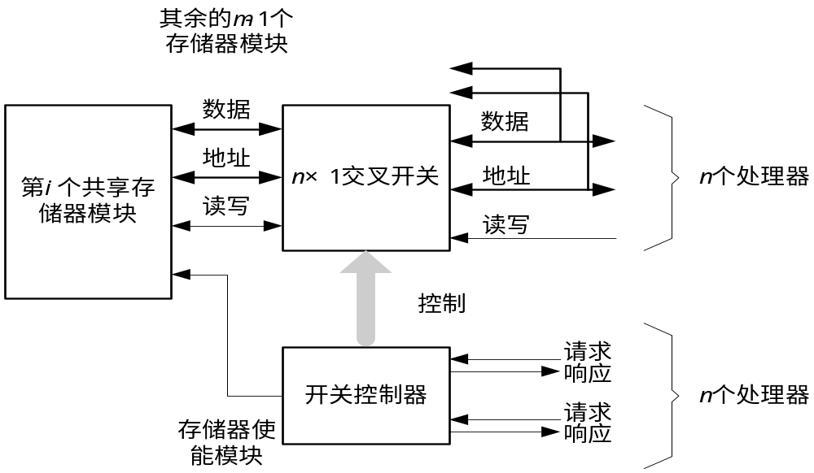
交叉开关（3）
处理器和存储器间的交叉开关 ：
  交叉开关代替处理器和存储器间的连接总线
  提供了多个处理器模块并行存取存储器的可能性
  每个时刻每个存储器模块只能由一个处理器进行访问

Slide 31
交叉开关（4）
交叉开关具有良好的带宽特性
Non-Blocking: 两个节点之间的通信，不会阻塞其他节点之间的通信。
代价不可扩放，O(P²)

Slide 32


多级互连网络 （1）
交换开关模块
  一个交换开关模块有n个输入和n个输出，每个输入可连接到任意输出端口，但只允许一对一或一对多的映射，不允许多对一的映射，因为这将发生输出冲突
级间互连（Interstage Connection ）：
  每一级输入与输出之间连接，输出作为交换开关的输入连到下一级
  均匀洗牌、蝶网、多路均匀洗牌、交叉开关等
  n输入的Ω网络需要 级 开关，在Ilinois大学的Cedar[2]多处理机系统中采用了Ω网络
  Cray Y/MP多级网络，该网络用来支持8个向量处理器和256个存储器模块之间的数据传输。网络能够避免8个处理器同时进行存储器存取时的冲突。

Slide 33
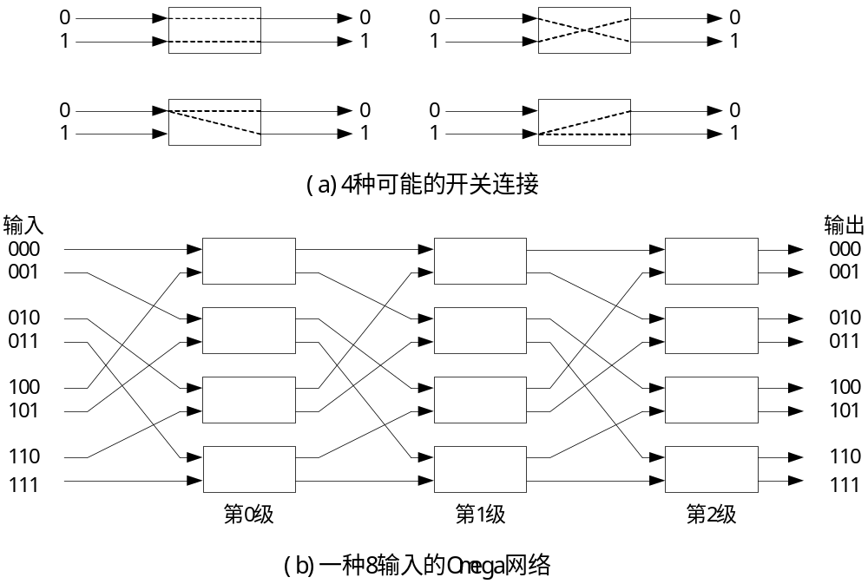
多级互连网络 （2）
单级交叉开关级联起来形成多级互连网络MIN（Multistage Interconnection Network）

Slide 34
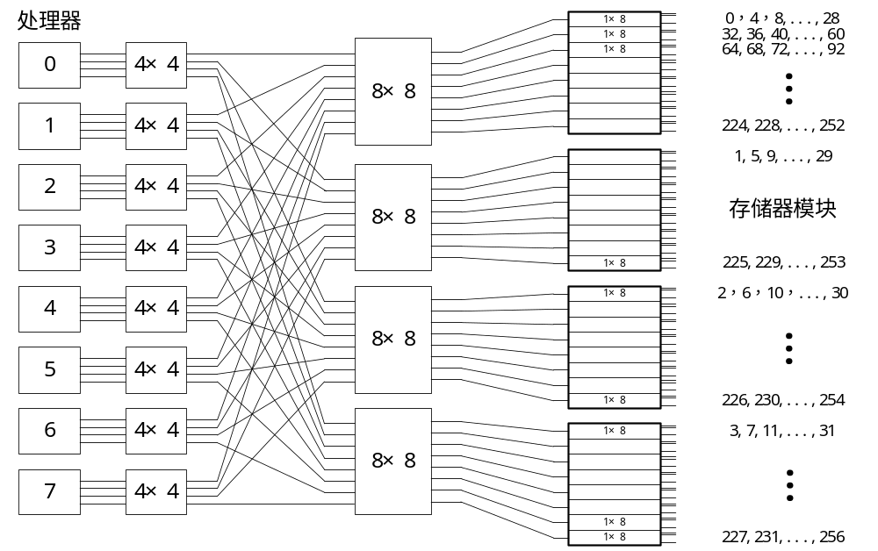
多级互连网络 （3）

Slide 35





动态互连网络比较
表 3.2 动态互连网络的复杂度和带宽性能一览表
网络特性 | 总线系统 | 多级互连网络 | 交叉开关
硬件复杂度
每个处理器带宽 | ～
报道的聚集带宽 | SunFire服务器中的Gigaplane总线：2.67GB/s | IBM SP2中的512节点的HPS：10.24GB/s | Digital的千兆开关：3.4GB/s
n,节点规模 w，数据宽度

Slide 36
Overview
Review of Lec5
互连网络
  系统互连
  静态互连
  动态互连
  机群中的互连

Slide 37
机群中的互连技术（Myrinet)
Myrinet:
  Myrinet是由Myricom公司设计的千兆位包交换网络，其目的是为了构筑计算机机群，使系统互连成为一种商业产品。
  Myrinet是基于加州理工学院开发的多计算机和VLSI技术以及在南加州大学开发的ATOMIC/LAN技术。Myrinet能假设任意拓扑结构，不必限定为开关网孔或任何规则的结构。
  Myrinet在数据链路层具有可变长的包格式，对每条链路施行流控制和错误控制，并使用切通选路法以及定制的可编程的主机接口。在物理层上，Myrinet网使用全双工SAN链路，最长可达3米，峰值速率为（1.28＋1.28）Gbps（目前有2.56+2.56)
  Myrinet交换开关 :8,12,16端口
  Myrinet主机接口 : 32位的称作LANai芯片的用户定制的VLSI处理器，它带有Myrinet接口、包接口、DMA引擎和快速静态随机存取存储器SRAM。SRAM用来存储Myrinet控制程序MCP（Myrinet Control Program）和包缓冲 PCI接口。目前200MHz RISC and 8M Memory的PCI接口。
  140 of the November 2002 TOP500 use Myrinet, including 15 of the top 100

Slide 38
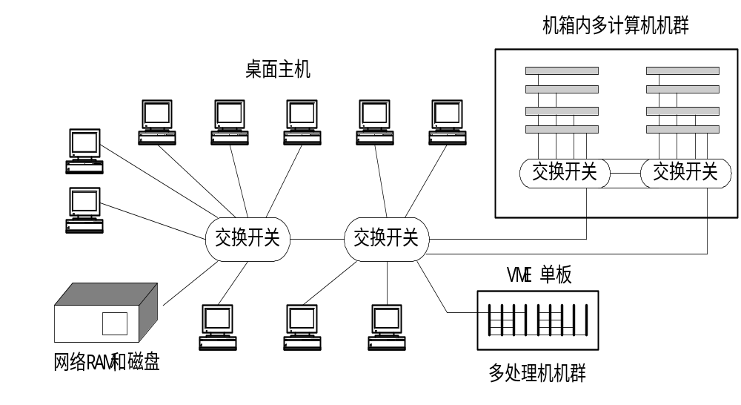
Myrinet连接的LAN/Cluster

Slide 39
机群中的互连技术（HiPPI)
高性能并行接口（HiPPI）
  Los Alamos国家实验室于1987年提出的一个标准，其目的是试图统一来自不同产商生产的所有大型机和超级计算机的接口。在大型机和超级计算机工业界，HiPPI作为短距离的系统到系统以及系统到外设连接的高速I/O通道。
  1993年，ANSI X3T9.3委员会认可了HiPPI标准，它覆盖了物理和数据链路层，但在这两层之上的任何规定却取决于用户。
  HiPPI是单工的点到点的数据传输接口，其速率可达800Mbps到1.6Gbps。
  开发成功了一种能提供潜在的6.4Gbps速率，比HiPPI快8倍且有很低时延的超级HiPPI技术，
  SGI公司和Los Alamos国家实验室都开发了用来构筑速率高达25.6Gbps的HiPPI交换开关的HiPPI技术。
  HiPPI通道和HiPPI交换开关被用在SGI Power Challenge服务器、IBM 390主机、Cray Y/MP、C90和T3D/T3E等系统

Slide 40
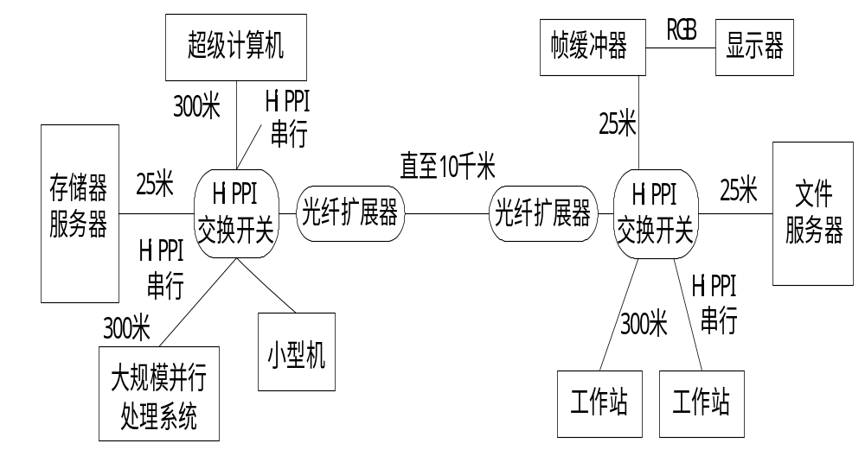
使用HiPPI通道和开关构筑的LAN主干网

Slide 41
光纤通道和FDDI环
光纤通道FC（Fiber Channel） :
  通道和网络标准的集成
  光纤通道既可以是共享介质，也可以是一种交换技术
  光纤通道操作速度范围可从100到133、200、400和800Mbps。FCSI厂商也正在推出未来具有更高速度（1、2或4Gbps）的光纤通道
  光纤通道的价值已被现在的某些千兆位局域网所证实，这些局域网就是基于光纤通道技术的
  连网拓扑结构的灵活性是光纤通道的主要财富，它支持点到点、仲裁环及交换光纤连接
FDDI :
  光纤分布式数据接口FDDI（Fiber Distributed Data Interface）
  FDDI采用双向光纤令牌环可提供100-200Mbps的数据传输速率
  FDDI具有互连大量设备的能力
  传统的FDDI仅以异步方式操作

Slide 42
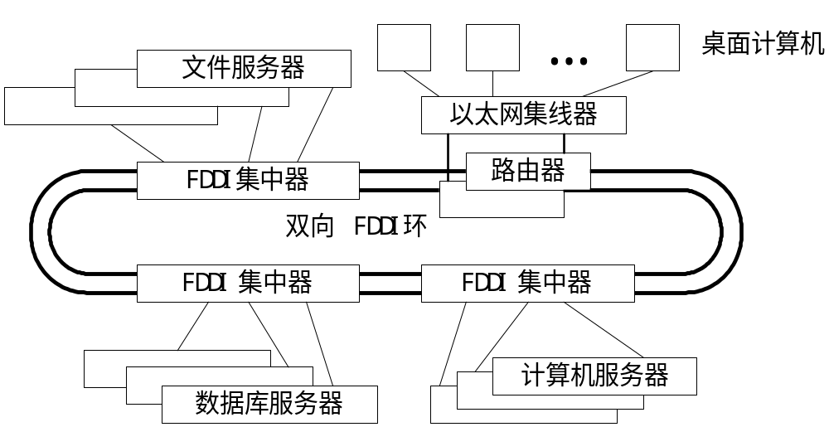
双向FDDI环作为主干网

Slide 43
异步传输模式ATM
ATM（Asynchronous Transfer Mode）:
  由成立于1991年的ATM论坛和ITU标准定义。
  ATM是一种独立于介质的消息传输协议，它将消息段变成更短的固定长度为53字节的报元进行传输。
  这种技术是基于报元交换机制。ATM的目的是将实时和突发数据的传输合并成单一的网络技术。
  ATM网络支持从25到51、155和622Mbps不同的速率，其速率越低ATM交换器和使用的链路价格越低。

Slide 44
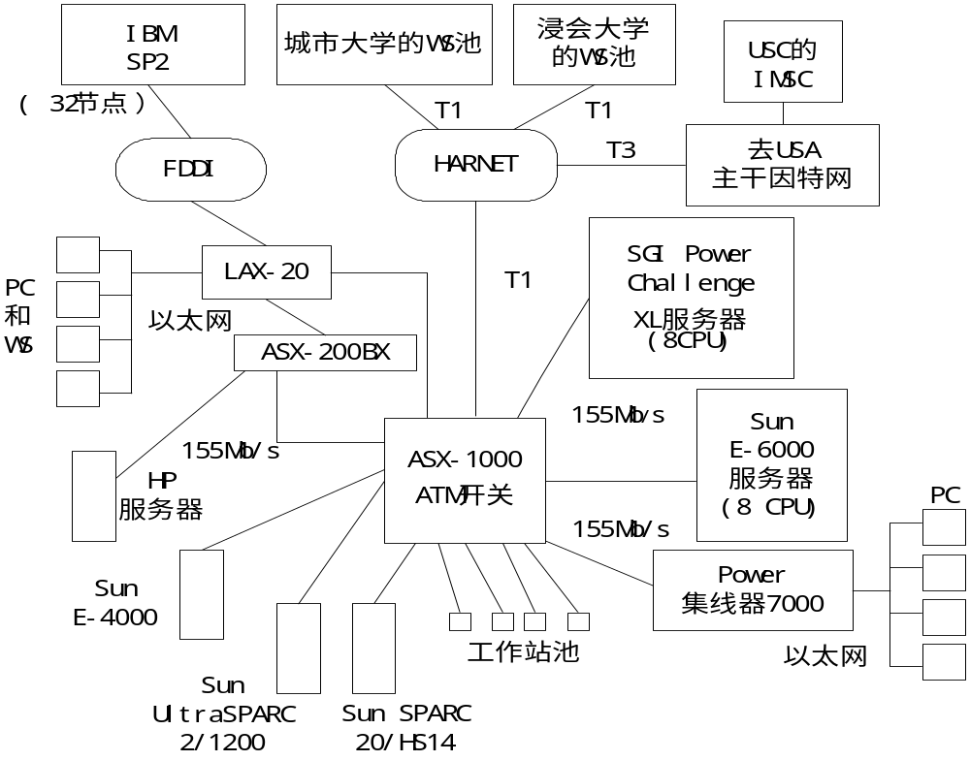
香港大学开发的Pearl机群

Slide 45
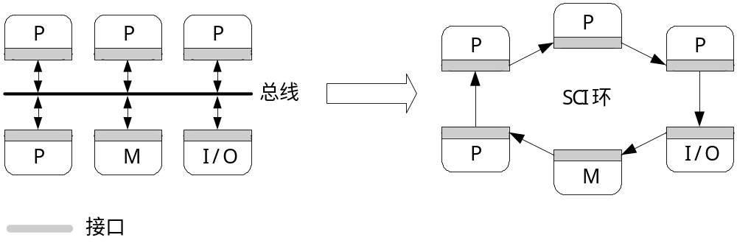
可扩展一致性接口SCI
SCI（Scalable Coherence Interface）
  既能保持总线的优点又具有传统网络空间的可扩展性
  通常的底板总线扩展成全双工、点到点的互连结构
  提供分布共享存储器一致的高速缓存映象
  SCI被设计用来提供低时延（小于1微秒）和高带宽（高至8GB/s）的点到点互连。
  一旦SCI得到充分开发，就可连接多至64K个节点。

Slide 46
以太网
代别 类型 |  | 以太网 10BaseT | 快速以太网 100BaseT | 千兆位以太网 1GB
引入年代 |  | 1982 | 1994 | 1997
速度（带宽） |  | 10Mb/s | 100Mb/s | 1Gb/s
最 大 距 离 | UTR（非屏蔽双扭对） | 100m | 100m | 25－100m
 | STP（屏蔽双扭对） 同轴电缆 | 500m | 100m | 25－100m
 | 多模光纤 | 2Km | 412m（半双工） 2Km（全双工） | 500m
 | 单模光纤 | 25Km | 20Km | 3Km
主要应用领域 |  | 文件共享， 打印机共享 | COW计算， C/S结构， 大型数据库存取等 | 大型图像文件， 多媒体， 因特网， 内部网， 数据仓库等

